Slide 1

Тема
ПІДВИЩЕННЯ СТІЙКОСТІ ОБ’ЄКТІВ ГОСПОДАРЮВАННЯ В УМОВАХ НАДЗВИЧАЙНИХ СИТУАЦІЙ

Slide 2
ПЛАН ЛЕКЦІЇ
1. Стійкість роботи об’єктів господарювання і фактори, що впливають на стійкість
2. Норми проектування інженерно-технічних заходів цивільного захисту
3. Оцінювання стійкості роботи об’єкта в умовах хімічного зараження
4. Зниження ризиків і пом’якшення наслідків надзвичайних ситуацій техногенного і природного характеру

Slide 3

Ефективність економіки держави залежить від того, наскільки окремі галузі господарства
здатні стійко працювати не тільки у звичайних умовах, а й в умовах НС мирного та воєнного часу.

Slide 4
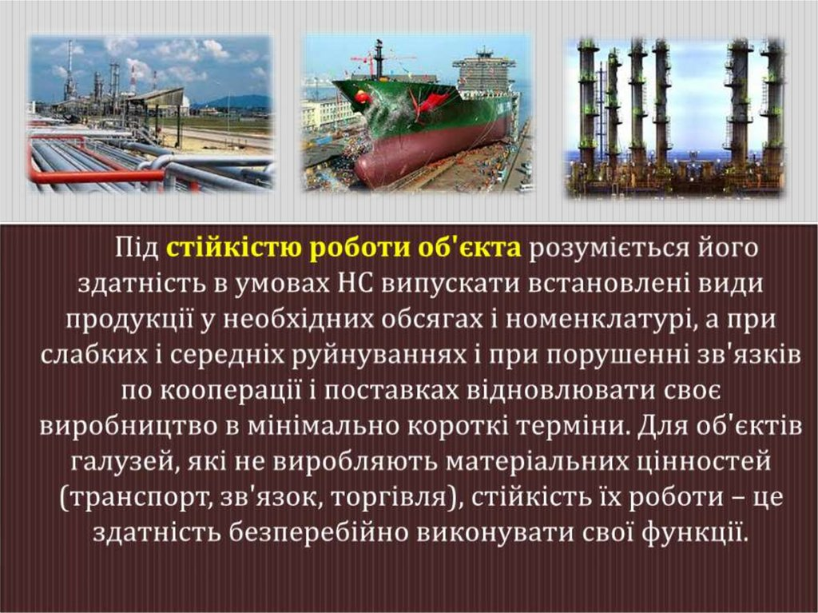

Slide 5

На стійкість роботи промислового об’єкта впливають такі фактори:
– захищеність робітників та службовців від уражувальних факторів у НС;
– здатність інженерно-технічного комплексу об’єкта (будівель, споруд, обладнання та комунально-енергетичних мереж) протистояти руйнівній дії уражувальних факторів аварій, катастроф, стихійного лиха та сучасної зброї;

Slide 6
– надійність постачання об’єкта електроенергією, водою, паливом, комплектуючими та сировиною;
– підготовленість об’єкта до проведення аварійно-рятувальних та відновлюваних робіт;
– оперативність управління виробництвом та здійсненням заходів ЦЗ у НС.

Slide 7
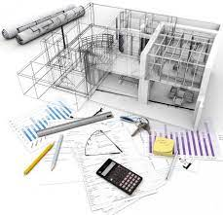
Підвищення стійкості об’єкта досягають проведенням комплексу інженерно-технічних, технологічних, організаційних заходів.
До інженерно-технічних заходів належать роботи, що забезпечують стійкість виробничих будівель і споруд, обладнання та комунально-енергетичних систем.

Slide 8

Технологічні заходи забезпечують підвищення стійкості об’єкта спрощенням технологічного процесу виробництва кінцевої продукції та виключенням або обмеженням розвитку аварій.
Організаційні заходи передбачають розробку ефективних дій керівного складу, служб та формувань ЦЗ, спрямованих на захист виробничого персоналу, проведення рятувальних та інших невідкладних робіт та відновлення виробництва

Slide 9
- Вимоги норм призначені для того, щоб в умовах НС:
– забезпечити захист населення та знизити масштаби руйнувань (пожеж, затоплень, заражень);
– підвищити стійкість роботи об’єктів господарювання і галузей економіки;
– створити умови для успішного проведення робіт з ліквідації наслідків НС.
Вимоги норм проектування реалізують під час проектування та забудови міст, будування нових промислових підприємств, об’єктів енергетики, транспортних систем, систем водо- та газопостачання, а також під час їх реконструкції.

Slide 10
- Проектування і будівництво нових об’єктів господарювання здійснюється відповідно до таких вимог:
  Будівлі і споруди розміщують розосереджено, з протипожежними розривами між ними
  L_{p} = H₁ + H₂ + (15…20) м,
  де H₁, H₂ – висота сусідніх будівель, м.

Slide 11
Для забезпечення надійного постачання об’єкта господарювання електроенергією, водою та газом в комунально-енергетичних системах слід передбачати:
– дублювання джерел постачання;
– кільцювання систем;
– прокладання комунікацій під землею;
– створення резервних джерел постачання або резервних запасів;
– використання пристроїв для автоматичного вимикання пошкодженої дільниці.

Slide 12
Послідовність оцінювання:
Виявляють, чи опиниться об’єкт в зоні хімічного зараження.
Розраховують час початку зараження об’єкта t_{підх}, хв.
Визначають час уражувальної дії СДОР (t_{ур}).
Визначають можливі втрати (N_{втр}) робітників та службовців з урахуванням використання засобів індивідуального захисту.

Slide 13
У висновках після оцінювання стійкості об’єкта зазначають:
– чи опиниться об’єкт до зони хімічного зараження;
– чи стійкий об’єкт в зоні хімічного зараження;
– доцільні способи захисту робітників та службовців.

Slide 14
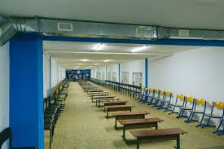
Можливі заходи щодо підвищення стійкості об’єкта:
– будівництво захисних споруд (сховищ);
– накопичення та зберігання відповідних типів засобів індивідуального захисту;
– підготовка та проведення евакуаційних заходів у стислі терміни;
– навчання робітників та службовців діям за сигналами оповіщення, а також способам надання само- та взаємодопомоги

Slide 15
В основу програми запобігання та реагування на НС техногенного та природного характеру покладено концепції прийнятного та виправданого ризику, стійкого розвитку суспільства.
Концепцію прийнятного ризику використовують для раціонального планування заходів із забезпечення безпеки людей з урахуванням соціальних та економічних факторів. На її основі забезпечують техногенну безпеку. Прийнятний ризик – це ризик, який суспільство може забезпечити в певний період часу. Рівень прийнятного ризику встановлюється в державі законодавством.

Slide 16
За концепцією виправданого ризику прийнятний той ризик, котрий виправданий суспільством. При цьому представники суспільства, безпека яких на певному етапі розвитку науки і техніки не може бути забезпечена на прийнятому рівні (тих, хто реалізує нові технології
великим ризиком в інтересах суспільства), отримують соціально-економічні компенсації від суспільства.

Slide 17
Алгоритм аналізу небезпеки і ризику при експлуатації
потенційно небезпечного об'єкта

Slide 18
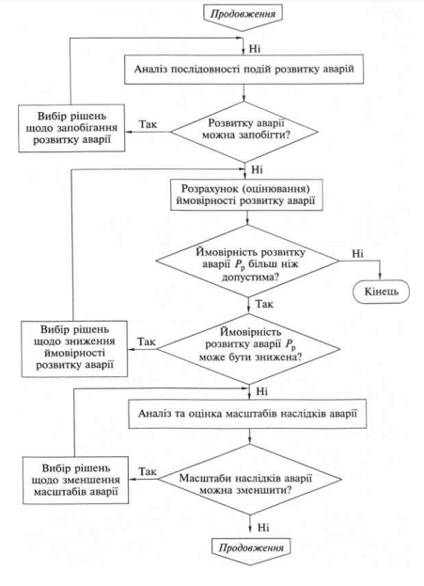

Slide 19
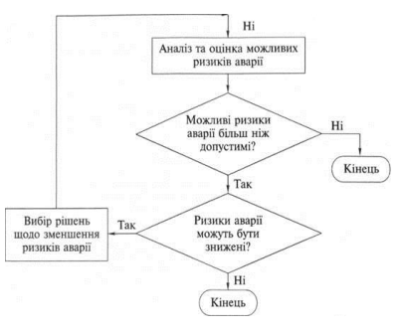
Передбачені цим алгоритмом етапи досліджень небезпеки і ризику є рекомендованими. У кожному конкретному випадку залежно від мети (завдання) аналізу ризику, складності об'єкта, особливостей його розміщення і масштабів небезпеки, виконують ті етапи, які необхідні і достатні для прийняття управлінських рішень. Рішення можуть прийматися на будь-якому етапі аналізу з поверненням до попереднього.

Slide 20
Регулювання законом господарської та іншої діяльності людей з метою зниження ризику НС можна здійснювати на трьох рівнях:
– по-перше, повна заборона соціально-економічної діяльності (проживання людей, будівництво, функціонування об’єктів, технологій та ін.) у тих випадках, коли рівень ризику неприпустимо великий. Наприклад у разі надзвичайно високого ризику природних лих забороняти розселення людей безпосередньо в зонах затоплення тощо;

Slide 21
– по-друге, постійне обмеження деяких видів господарської діяльності та/або використання (застосування) спеціальних способів діяльності у районах, де рівень ризику прийнятний за деяких умов. Це означає, що слід застосовувати спеціальні організаційні, технічні та інші заходи щодо захисту людей і об’єктів господарювання.
Наприклад, використання спеціальних захисних споруд і особливих конструкцій на радіаційно-, вибухо- і пожежонебезпечних об’єктах, будівництво дамб і обвалування в районах можливих затоплень, укріплення схилів у районах з підвищеним ризиком зсувів тощо;

Slide 22
– по-третє, тимчасове обмеження проживання і господарської діяльності (тимчасова евакуація) на визначених територіях, рівень ризику для яких підвищений у зв’язку з порушенням умов безпеки у процесі вказаної діяльності. Наприклад, провали та осідання ґрунту, руйнування будівель через незадовільну якість будівництва водопровідних мереж міста.

Slide 23
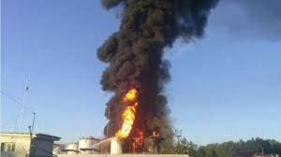
Методи прогнозування наслідків НС за часом проведення поділяють на дві групи:
– що ґрунтуються на апріорних оцінках (припущеннях), отриманих за допомогою теоретичних моделей та аналогій;
– основані на апостеріорних оцінках (оцінках наслідків НС, що вже трапилися)

Slide 24
Напрями вкладання фінансових ресурсів :
– удосконалення системи моніторингу та прогнозування катастроф і стихійних лих;
– розроблення і впровадження функціонального комплексу інформаційного забезпечення процесів управління в НС;
– модернізація автоматизованої системи централізованого оповіщення населення;
– реалізація заходів щодо першочергового життєзабезпечення населення в НС;
– забезпечення населення засобами індивідуального захисту і медикаментами;
– упровадження мобільних комплексів оцінювання стійкості і сейсмостійкості будівель і споруд;
– удосконалення системи підготовки професійних рятувальників, штатних працівників державних установ у складі спеціально уповноважених органів виконавчої влади з питань ЦЗ, НС та безпеки життєдіяльності об’єктів.

Slide 25
У концепції стійкого розвитку країни передбачено враховувати наслідки реалізації рішень, які приймають за таких критеріїв:
– ніяка господарська діяльність не може бути виправдана, якщо вигода не може покрити збитків, викликаних нею;
– збитки навколишньому середовищу мають бути на найнижчому рівні, якого можна розумно досягти з урахуванням економічних і соціальних факторів

